Slide 1
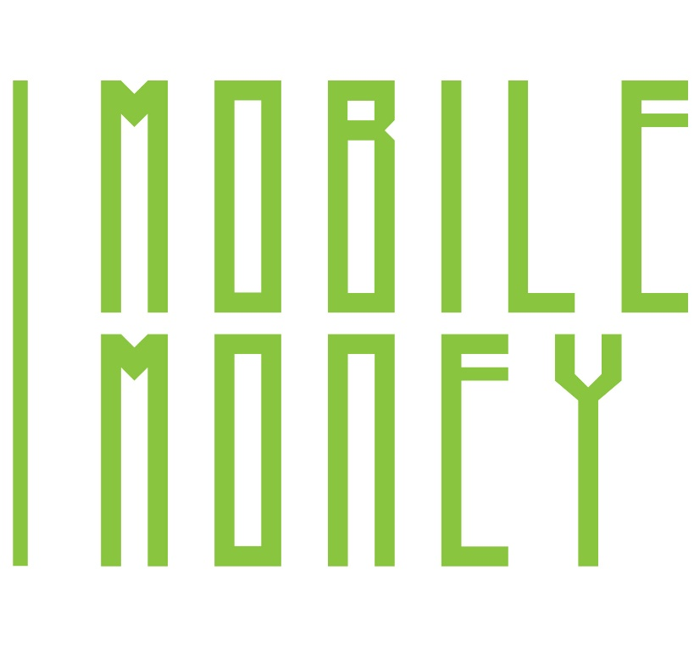
1
2
Module 2 Sécurité et prévention
3
4
5
6
Financé par l'Union européenne. Les points de vue et opinions exprimés n'engagent que leurs auteurs et ne reflètent pas nécessairement ceux de l'Union européenne ou de l'Agence exécutive européenne pour l'éducation et la culture (EACEA). Ni l'Union européenne ni l'EACEA ne peuvent en être tenus responsables. Numéro de projet : 2023-1-RO01-KA220-ADU-000157797

Slide 2
Asociatia Four Change, Roumanie
Partenaires
Zavod IZRIIS, Slovénie
E-SENIORS : INITIATION DES SENIORS AUXNTIC ASSOCIATION, France
GUnet, Grèce
Asociatia Niciodata Singur - Prietenii Varstnicilor, Roumanie
Fundació Gesmed Fundació de la Comunitat Valenciana, Espagne

Slide 3
Modules
1. Compétences numériques de base
2. Sécurité et prévention
3. Gestion d'un compte bancaire en ligne
4.. Solutions en ligne pour recevoir et envoyer de l'argent
5. Utilisation d'une carte de crédit pour acheter des biens et des services en ligne
6. Traitement des paiements en ligne pour les taxes et les factures

Slide 4
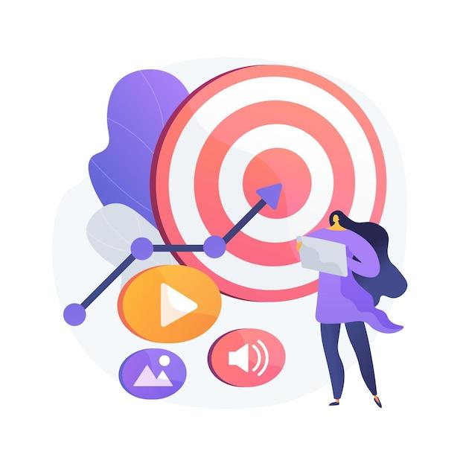
Unité 1 Introduction
Objectifs
À l'issue de cette unité, vous connaitrez:
Les objectifs d'apprentissage et le contenu de formation de ce module
La méthodologie de formation utilisée et la durée de ce module
Image par vectorjuice sur Freepik

Slide 5
Compétences
Après avoir suivi ce module, vous pourrez
Acquérir les compétences nécessaires pour utiliser les solutions de paiements mobiles en toute sécurité et en toute confiance :
Comprendre ce qu'est la sécurité en ligne.
Comprendre ce que sont les données personnelles et sensibles.
Comprendre les concepts de vie privée et de sécurité.
Savoir ce que sont le spamming et le phishing (hameçonnage) et comment y répondre
Connaître les critères permettant de décider quels liens peuvent être visités en toute sécurité
Connaître vos droits en ligne
Comprendre ce qu'est le GDPR et pourquoi nous en avons besoin
Savoir appliquer les mesures de sécurité et de prévention

Slide 6
Contenu de la formation
Introduction de la session : durée, objectifs, contenu et méthodologie
Sécurité en ligne, données personnelles, données sensibles, vie privée et sécurité
Reconnaître le spam et le phishing et savoir comment y remédier
Connaître vos droits en ligne, l'exemple du GDPR
Se protéger en ligne
Quiz : vérifiez vos connaissances

Slide 7
Méthodologie et durée de la formation
Méthodologie
Active et participative
Formation en face à face :
Dialogue ✔ Travail d'équipe
Formation en ligne :
Mise en œuvre pratique de certains conseils
Echange avec les autres participants.
Durée de la visite : 4 heures
Session en face à face : 2 heures
Formation en ligne : 2 heures

Slide 8
Unité 2 Sécurité en ligne et données personnelles
Objectifs
À l'issue de cette unité, vous saurez :
Qu'est-ce que la sécurité en ligne ?
Qu'est-ce qu'une donnée à caractère personnel ?
Image par vectorjuice sur Freepik

Slide 9
2.2 Sécurité en ligne et données personnelles
Sécurité en ligne
Le fait de naviguer en ligne expose les utilisateurs d'Internet à des menaces de sécurité. Une fois qu'un utilisateur envoie des données sur l'internet (paquets d'appels vidéo ou vocaux, chat, courrier électronique ou numéros de carte de crédit, sites web), il n'a aucun contrôle sur les personnes qui peuvent accéder à ces données. Les données passent par de nombreux serveurs, routeurs et appareils où n'importe quel pirate informatique, fournisseur de services ou agent gouvernemental peut y accéder et les lire.
Il est donc de la plus haute importance que les utilisateurs d'Internet prennent des mesures pour :
Protéger leurs données personnelles sensibles ;
Utiliser des outils et des services en ligne, tels que le cryptage des données, qui garantissent la confidentialité et la sécurité des informations des usagers lorsqu'ils communiquent avec eux en ligne.

Slide 10
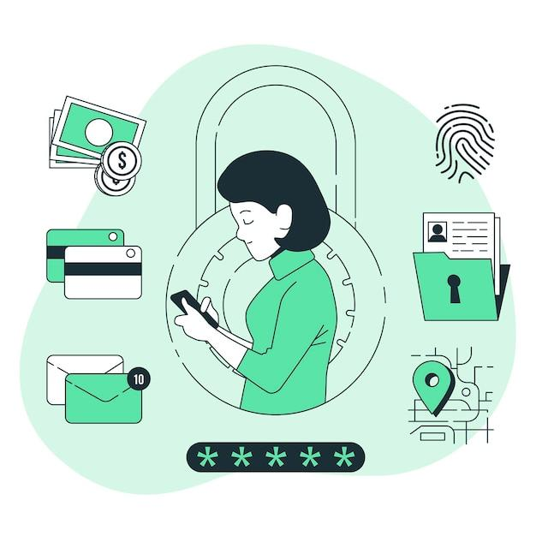
Qu'est-ce que les données à caractère personnel ?
2.2 Sécurité en ligne et données personnelles
Les données à caractère personnel sont toutes les informations relatives à une personne vivante, identifiée ou identifiable.
Les différents éléments d'information qui, ensemble, peuvent être utilisés pour identifier une personne spécifique, sont également des données à caractère personnel.
Image par storyset sur Freepik

Slide 11
Exemples de données à caractère personnel
2.2 Sécurité en ligne et données personnelles
Voici quelques exemples de données à caractère personnel :
Nom et prénom ;
Adresse personnelle ;
Adresse électronique telle que
prénom.nom@fournisseur.com ;
les données de localisation, telles que la fonction de données de localisation d'un téléphone portable) ;
Numéro de la carte d'identité ;
Adresse de protocole Internet (IP) ;
Un identifiant de cookie ;
L'identifiant publicitaire de votre téléphone ;
Données détenues par un hôpital ou un médecin, permettant d'identifier une personne de manière unique.

Slide 12
Unité 3
Données sensibles, vie privée et sécurité
Objectifs
Cette unite vise à clarifier :
Quelles sont les données personnelles considérées comme sensibles ?
Quelle est la différence entre protection de la vie privée et sécurité
Qu'est-ce que la protection de la vie privée en ligne et comment assurer la sécurité en ligne ?
Image par vectorjuice sur Freepik

Slide 13
Quelles sont les données personnelles considérées comme sensibles ?
2.2 Données sensibles, vie privée et sécurité
Les données à caractère personnel suivantes sont considérées comme "sensibles" et sont soumises à des conditions de traitement spécifiques :
Les données à caractère personnel qui révèlent l'origine raciale ou ethnique, les opinions politiques, les croyances religieuses ou philosophiques ;
Photos, vidéos ;
Adhésion à un syndicat ;
Données génétiques, données biométriques traitées uniquement à des fins d'identification d'un être humain ;
Données relatives à la santé ;
Données relatives à la vie sexuelle ou à l'orientation sexuelle d'une personne.

Slide 14
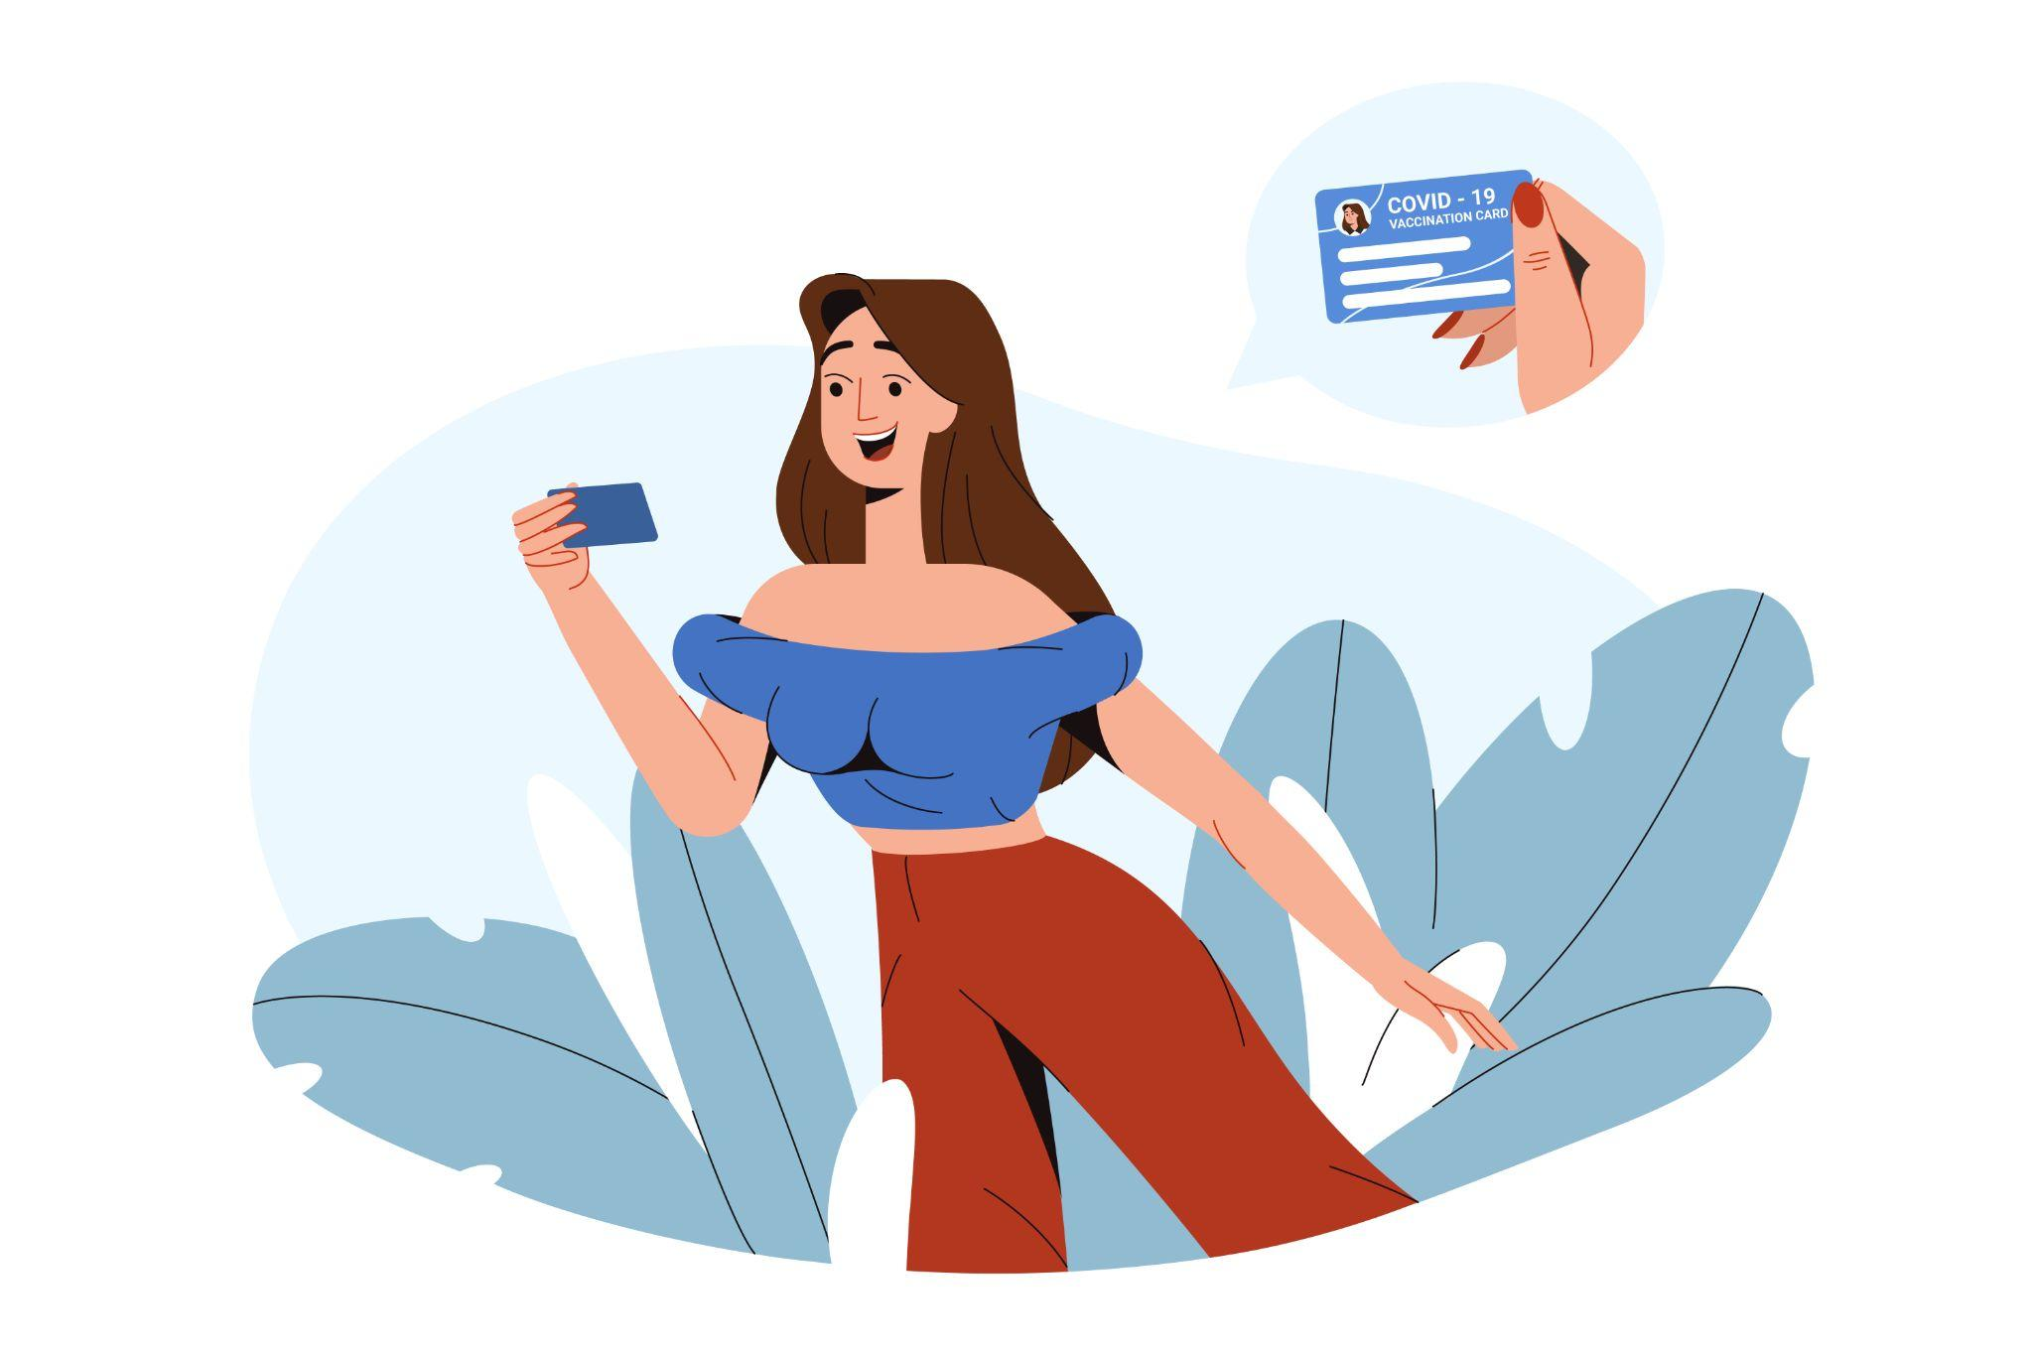
Données financières sensibles
2.2 Données sensibles, vie privée et sécurité
Compte et mot de passe d’un système de banque en ligne
Le CCV, la date d'expiration d'une carte de crédit ou de débit
Le code PIN de votre téléphone portable
Image par redgreystock sur Freepik

Slide 15
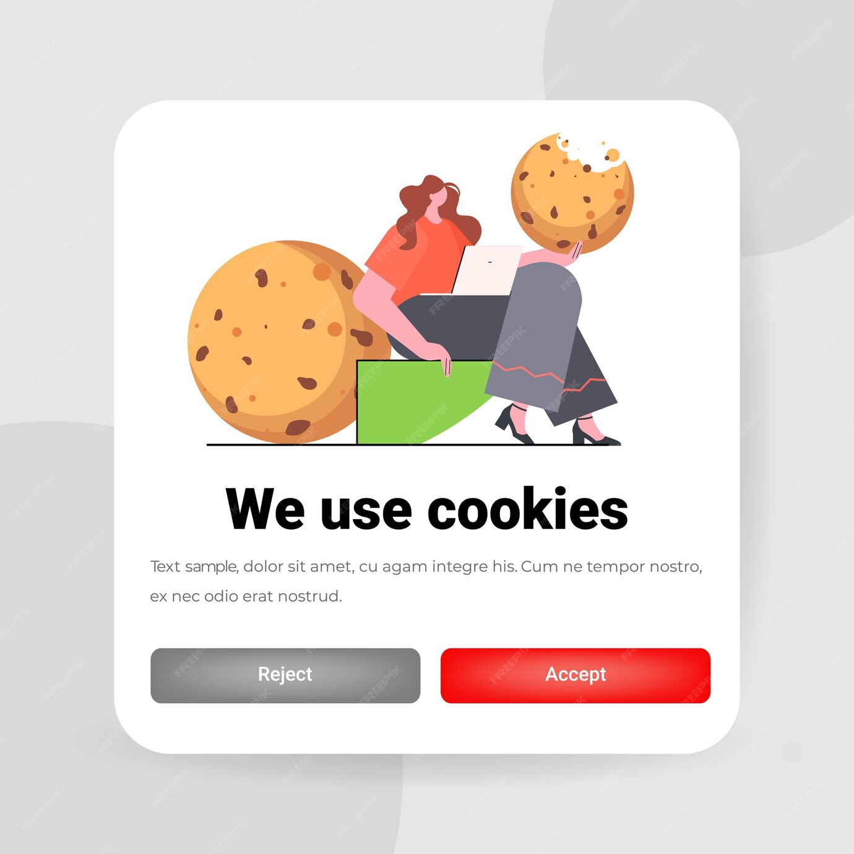
Qu’est-ce qu’un cookie?
2.2 Données sensibles, vie privée et sécurité
Un cookie, c’est un petit fichier que votre ordinateur ou votre téléphone reçoit quand vous visitez un site internet.
Il aide le site à se souvenir de vous, par exemple pour ne pas vous redemander votre mot de passe ou pour garder vos articles dans un panier d’achat.
Certains cookies sont utiles (comme garder votre langue préférée).
D’autres cookies suivent vos habitudes pour vous montrer des publicités ou vendre vos informations à d’autres entreprises.
Image par redgreystock sur Freepik

Slide 16
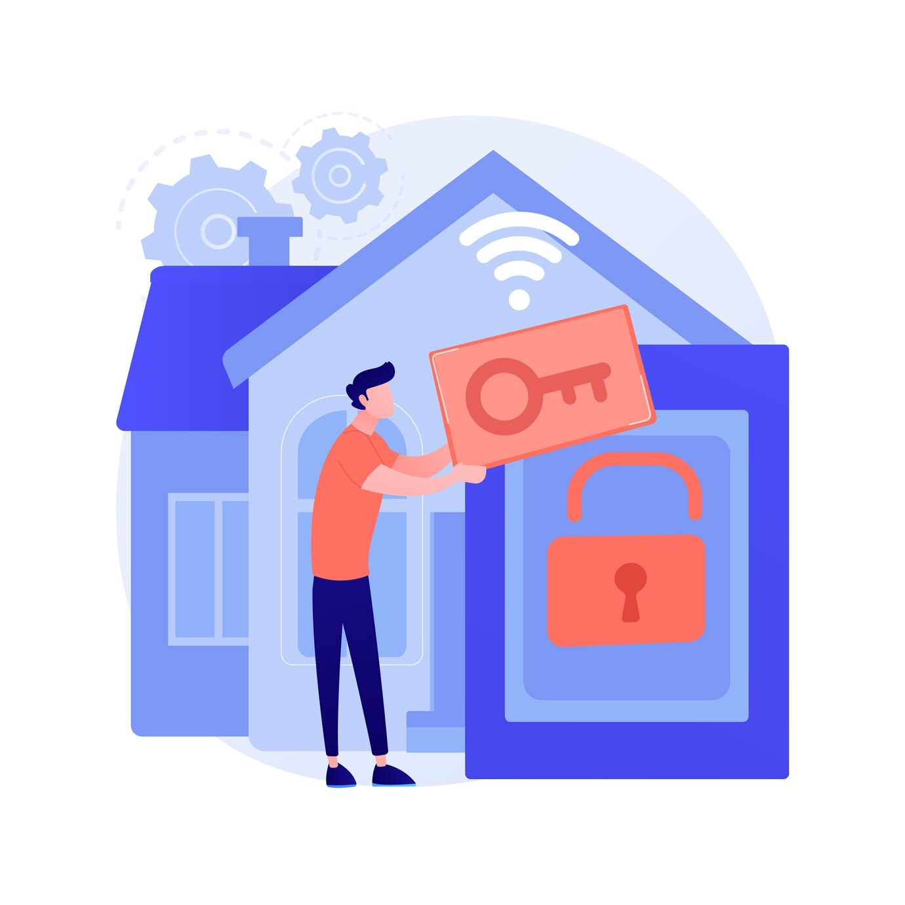
Qu'est-ce que la vie privée ?
2.2 Données sensibles, vie privée et sécurité
La protection de la vie privée, c’est:
Comment nous contrôlons nos données personnelles, et
l'utilisation qui en est faite par les tiers qui les ont reçues, de manière sécurisée.
Pensez aux politiques de confidentialité que l'on vous demande de lire et d'accepter lorsque vous visitez un site web ou téléchargez une nouvelle application pour smartphone.
Image par Freepik

Slide 17
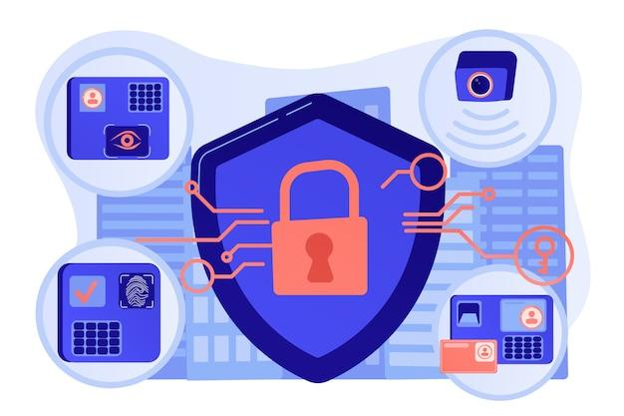
Qu'est-ce que la sécurité ?
2.2 Données sensibles, vie privée et sécurité
La sécurité consiste à protéger vos données personnelles contre tout accès non autorisé, que ce soit sur votre appareil, sur le serveur web distant ou lors d'une communication sur l'internet.
Nous utilisons des contrôles de sécurité au niveau technique pour limiter l'accès aux informations. Ces contrôles sont en place :
Sur nos appareils (PC, tablette, téléphone portable), c'est-à-dire en appliquant les mises à jour du système d'exploitation et des logiciels, en utilisant des mots de passe forts ;
Sur le serveur web, en utilisant des mots de passe forts ;
Lors de la transmission d'informations sur l'internet, en utilisant le protocole sécurisé https.
Image by vectorjuice on Freepik

Slide 18
Sécurité et protection de la vie privée
2.2 Données sensibles, vie privée et sécurité
La sécurité concerne la protection des données, tandis que la protection de la vie privée concerne la protection de l'identité des utilisateurs.
Par exemple, le personnel des hôpitaux et des cliniques utilise des systèmes sécurisés pour communiquer avec les patients au sujet de leur santé, plutôt que d'envoyer des informations via des comptes mails personnels. Ce type de communication est un exemple de sécurité.
D'autre part, la politique et les dispositions en matière de protection de la vie privée peuvent limiter l'accès aux dossiers médicaux des patients à certains membres du personnel de l'hôpital, tels que les médecins, les infirmières et les assistants médicaux.
Il est possible d'avoir la sécurité sans la protection de la vie privée.
En effet, par exemple, des données personnelles peuvent être transmises et stockées sur un site web en toute sécurité, mais le site web peut toujours les vendre.
Il n'est pas possible d'avoir la protection de la vie privée sans sécurité.
En effet, par exemple, un pirate informatique pourrait obtenir un accès non autorisé à votre appareil, à votre serveur web ou aux données transmises et voler vos données personnelles.

Slide 19
Unité 3
Spam et hameçonnage
Objectifs
À l'issue de la formation, vous saurez :
Qu'est-ce que le spam et le phishing (hameçonnage) ?
Comment identifier le spam
Quand un lien peut être consulté en toute sécurité
Image par vectorjuice sur Freepik

Slide 20
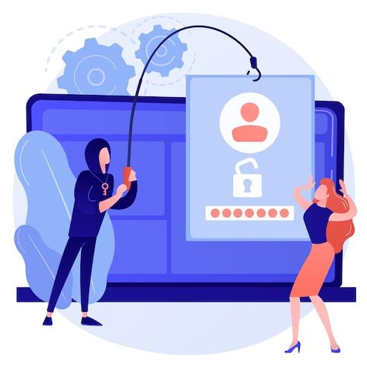
Qu'est-ce que le spam et le hameçonnage ?
2.3 Spam et hameçonnage
Vous avez peut-être reçu des courriels malvenus d'un expéditeur inconnu, généralement de nature commerciale.
En outre, les courriels peuvent être dangereux car ils peuvent contenir des liens menant à des sites web de hameçonnage/phishing (collecte illégale de données) ou à des sites web hébergeant des logiciels malveillants ou contenant des logiciels malveillants en pièce jointe.
N'ouvrez donc aucun fichier joint et ne cliquez sur aucun lien. Ne communiquez jamais vos données personnelles, les détails de votre compte bancaire en ligne (nom d'utilisateur, mot de passe) ou les détails de votre carte de crédit/débit, tels que la date d'expiration et les 3 chiffres du code CCV.
Ce qu'on appelle l'hameçonnage est le procédé par lesquels les criminels envoient des courriels d'apparence officielle pour vous inciter à révéler des informations susceptibles d'être utilisées pour le vol d'identité.
Image par vectorjuice sur Freepik

Slide 21
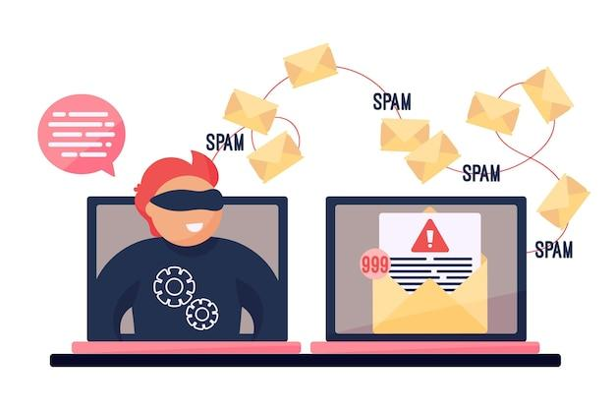
Comment identifier le spam ?
2.3 Spam et hameçonnage
Un courriel est suspect s'il contient un ou plusieurs des éléments suivants
Erreurs de grammaire et d'orthographe
Courriers en langue étrangère
Le nom de l'expéditeur est manquant
Nécessité urgente d'agir - en particulier en cas de menace
Invitation à saisir des données personnelles (par exemple, PIN )
Demande d'ouverture d'un fichier
Une banque ou un fournisseur qui n’est pas le vôtre ou qui ne vous a jamais écrit.
Image par freepik
Notes:
https://pixabay.com/de/photos/sicherheit-alarm-monitor-cyber-5043368/

Slide 22
Que faire ou ne pas faire ?
2.3 Spam et hameçonnage
N'ouvrez pas les pièces jointes si elles n'ont pas été analysées par un programme antivirus.
N'oubliez pas de vous déconnecter, surtout si vous utilisez un ordinateur public partagé.
Supprimez tous les courriels provenant de personnes inconnues.
Ne répondez jamais aux spams !
Ne cliquez pas sur les liens contenus dans les courriers électroniques non sollicités.

Slide 23
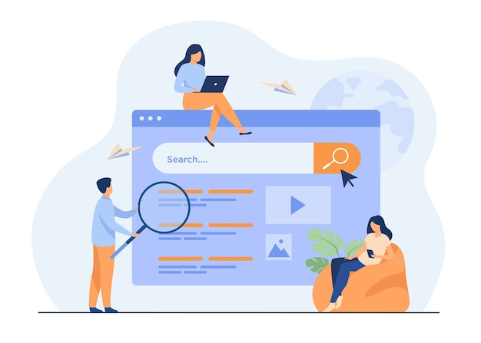
Activité : Le lien est-il sûr ?
2.3 Spam et hameçonnage
Décidez si le lien peut être consulté en toute sécurité :
Supposons que vous receviez un courriel d'une banque vous demandant de cliquer sur un lien comme celui ci-dessous et de soumettre des données personnelles, telles que votre nom d'utilisateur, vos mots de passe et les détails de votre carte de crédit.
http://url5423.eka.de/ls/click?upn=V1OaWNMSPs2Lb0JqHpnyTLRlk2703ToIFpo2vd2MKt5gB6dYAUvw1B-2FnC6T5iVsCdbcug7l6pkTad-2FBfACSlC-2BKw-3D-3DhmuAs-OaWNMSPs2Lb0JqHpn-asDvdva
Ne vous précipitez pas, réfléchissez-y et décidez si vous pouvez visiter ce lien en toute sécurité.
Expliquez votre décision.

Slide 24
Activité : Le lien est-il sûr ? (2)
2.3 Spam et hameçonnage
La réponse. Ce lien n'est pas sécurisé pour plusieurs raisons :
Il utilise http au lieu de https.
Le nom de domaine n'est pas lié au nom officiel de la banque.
Le lien est étrangement long.
Le nom de domaine du lien est différent du nom de domaine de l'adresse électronique de l'expéditeur.
Une vraie banque ne demandera jamais de noms d'utilisateur, de mots de passe ou d'informations sur les cartes de crédit.
Image par pch.vector sur Freepik

Slide 25
Unité 4
Quels sont vos droits en ligne ?
Objectifs
À l'issue de cette unité, vous saurez :
Quels sont vos droits et obligations en ligne ?
Qu'est-ce que le GDPR et pourquoi en avons-nous besoin ?
Image par vectorjuice sur Freepik

Slide 26
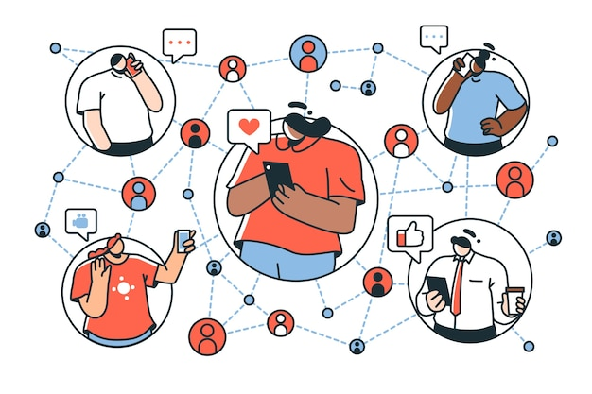
Nous sommes des citoyens numériques
2.4 Droits en ligne
Les citoyens numériques peuvent jouir des droits à la vie privée, à la sécurité, à l'accès et à l'inclusion, à la liberté d'expression, etc.
Toutefois, ces droits s'accompagnent de certaines responsabilités, telles que l'éthique et l'empathie, ainsi que d'autres responsabilités visant à garantir un environnement numérique sûr et responsable pour tous.
Nous sommes désormais tous reliés par l'internet, comme les neurones d'un cerveau géant.
Stephen Hawking
Image par storyset sur Freepik

Slide 27
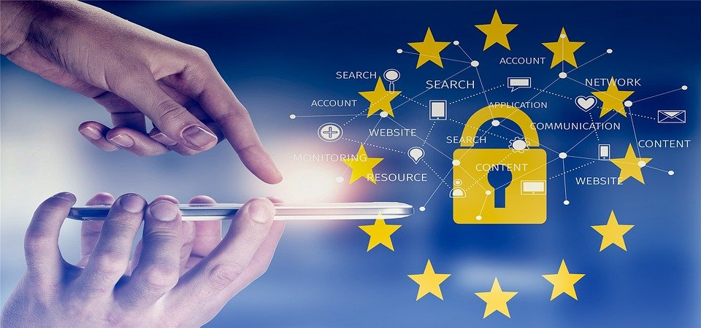
Qu'est-ce que le RGPD et qui doit s'y conformer ?
2.4 Droits en ligne
Qu'est-ce que le RGPD ?
Le règlement général sur la protection des données est une loi de l'Union européenne qui a été mise en œuvre le 25 mai 2018 et qui oblige les organisations à protéger les données personnelles et à faire respecter le droit à la vie privée de toute personne se trouvant sur le territoire de l'UE.
Qui doit se conformer au RGPD ?
Toute organisation qui traite des données personnelles d'individus dans l'UE doit se conformer au RGPD.
Le terme "traitement" est un terme large qui couvre à peu près tout ce que l'on peut faire avec des données : collecte, stockage, transmission, analyse, etc.
Les "données à caractère personnel" sont toutes les informations relatives à une personne, telles que le nom, l'adresse électronique, l'adresse IP, la couleur des yeux, les convictions politiques, etc.
Source : licence Pixabay

Slide 28
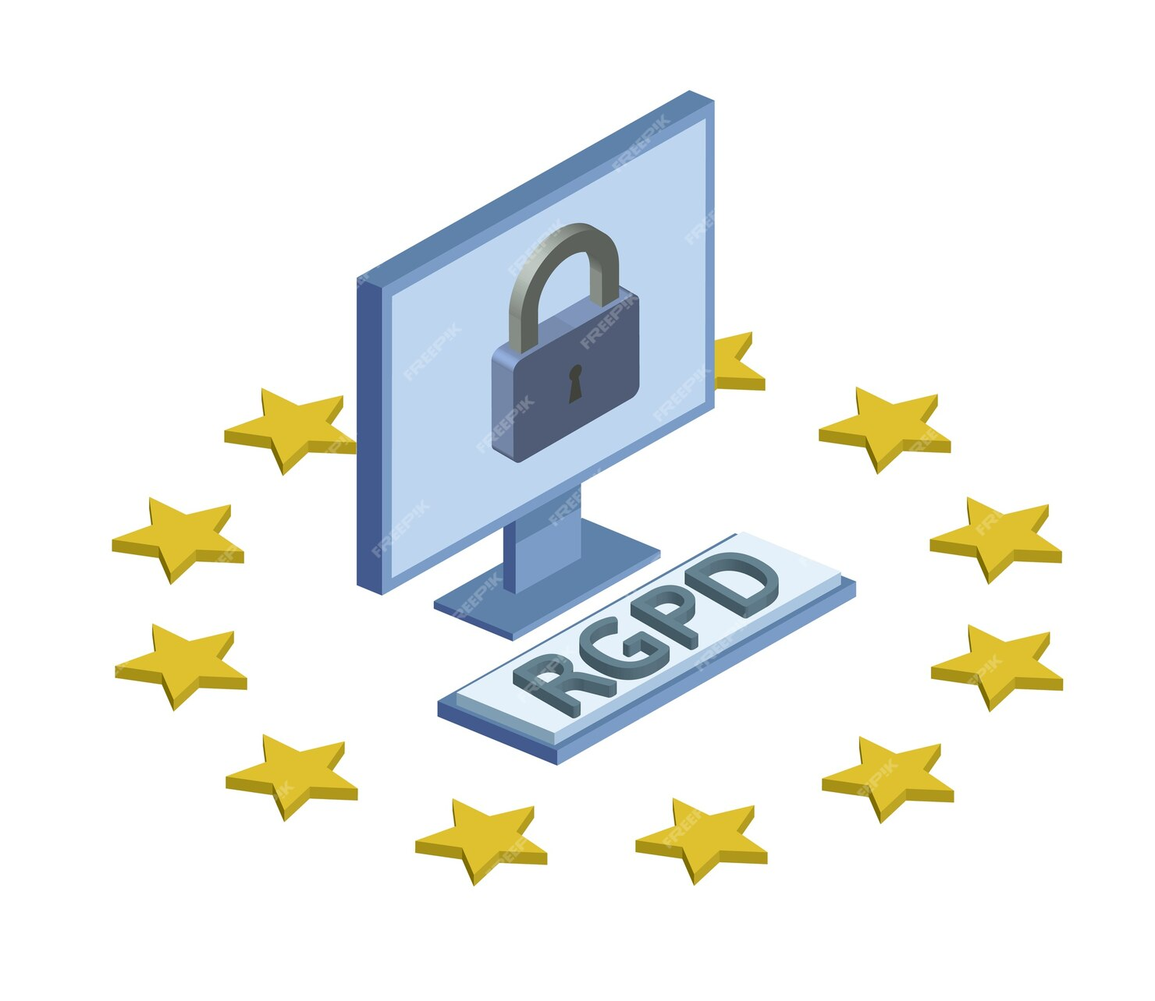
Conformité
2.4 Droits en ligne
Même si une organisation n'a aucun lien avec l'UE elle-même mais traite des données personnelles de personnes dans l'UE (par exemple, par le biais d'un suivi sur son site web), elle doit toujours se conformer au RGPD.
Le RGPD ne se limite pas aux entreprises à but lucratif.
Qu'est-ce que le GDPR ?
Le règlement général sur la protection des données est une loi de l'Union européenne qui a été mise en œuvre le 25 mai 2018 et qui oblige les organisations à protéger les données personnelles et à faire respecter le droit à la vie privée de toute personne se trouvant sur le territoire de l'UE.
Qui doit se conformer au GDPR ?
Toute organisation qui traite des données personnelles d'individus dans l'UE doit se conformer au GDPR.
Le terme "traitement" est un terme général qui couvre pratiquement tout ce que vous pouvez faire avec des données : collecte, stockage, transfert, analyse, etc.
Les "données à caractère personnel" sont toutes les informations relatives à une personne, telles que le nom, l'adresse électronique, l'adresse IP, la couleur des yeux, les convictions politiques, etc.
Image par premium vector sur Freepik

Slide 29
Les bienfaits du RGPD
2.4 Droits en ligne
Le RGPD est là pour protéger vos droits en tant qu'utilisateur.
Il est bon de savoir à quoi vous consentez quand vous utilisez un site.
Bien gérer les usagers vulnérables n'est pas seulement une attente de la loi, c'est aussi la bonne chose à faire sur le plan social et une décision commerciale intelligente.
Les sites doivent vous expliquer clairement à quoi servent les cookies (voir diapositive 15) , vous demander votre accord pour les utiliser et vous pouvez tout à fait refuser.
Qu'est-ce que le GDPR ?
Le règlement général sur la protection des données est une loi de l'Union européenne qui a été mise en œuvre le 25 mai 2018 et qui oblige les organisations à protéger les données personnelles et à faire respecter le droit à la vie privée de toute personne se trouvant sur le territoire de l'UE.
Qui doit se conformer au GDPR ?
Toute organisation qui traite des données personnelles d'individus dans l'UE doit se conformer au GDPR.
Le terme "traitement" est un terme général qui couvre pratiquement tout ce que vous pouvez faire avec des données : collecte, stockage, transfert, analyse, etc.
Les "données à caractère personnel" sont toutes les informations relatives à une personne, telles que le nom, l'adresse électronique, l'adresse IP, la couleur des yeux, les convictions politiques, etc.

Slide 30
Unité 5
Comment se protéger à l'avance
Objectifs
À l'issue de cette unité, vous saurez :
Comment vous protéger en identifiant les sites sûrs, les liens et les demandes de consentement.
Image by vectorjuice on Freepik

Slide 31
Quelques conseils pour votre sécurité (1/3)
2.5 Comment se protéger à l'avance ?
Évitez de payer qui que ce soit par virement bancaire, Western Union, mandat ou carte-cadeau. Les escrocs demandent souvent ce type de paiement car il ne laisse pas de trace écrite.
Ne communiquez jamais vos mots de passe à quiconque en ligne. Ne les communiquez qu'à une personne de confiance, comme un membre de votre famille.
Soyez sceptique face à tout ce qui est urgent. Les escrocs veulent souvent que vous agissiez avant d'avoir le temps de réfléchir à la situation. N'oubliez pas de prendre du recul et de vous éloigner de l'ordinateur au lieu de paniquer si vous pensez que quelque chose est suspect et que vous n'êtes pas sûr de la marche à suivre.
Cliquez immédiatement sur le X ou le Non pour fermer les sites web ou les fenêtres pop-up suspects (ex: vous avez gagné à la loterie!).

Slide 32
Quelques conseils pour votre sécurité (2/3)
2.5 Comment se protéger à l'avance ?
Appelez un proche ou cherchez des conseils en ligne
Consultez Google pour voir si d'autres personnes ont signalé de telles escroqueries.
Veillez à ce que les sites web soient précédés de la mention https://. Le "s" indique que le site est sécurisé. Le nom doit également être accompagné d'un petit cadenas.
Méfiez-vous de tout ce qui semble trop beau pour être vrai.
Pensez à activer l'authentification multifactorielle. Celle-ci vous oblige à saisir un code (envoyé par SMS ou par courriel) ou à utiliser une application pour vous connecter à certains de vos comptes, y compris les réseaux sociaux ou les comptes bancaires en ligne. Cela peut empêcher les pirates d’avoir accès à vos comptes et données.

Slide 33
Quelques conseils pour votre sécurité (3/3)
2.5 Comment se protéger à l'avance ?
Des précautions supplémentaires peuvent être prises pour éviter les escroqueries.
Personne ne doit craindre de continuer à utiliser l'internet, à condition de savoir comment l'utiliser en toute sécurité.
Trouvez un espace sûr au sein de votre communauté ou de votre cercle social où vous pouvez vous sentir à l'aise pour discuter de ces questions sans craindre d'être jugé.
Si une escroquerie a déjà eu lieu, voici quelques mesures à prendre :
Appelez votre banque. Elle peut geler votre compte afin que personne ne puisse accéder à vos fonds et vous délivrer une nouvelle carte de débit. Si de l'argent a déjà été volé, vous pouvez demander à la banque d'annuler ces transactions et de vous restituer vos fonds.
Envisagez de porter plainte auprès de la police.

Slide 34
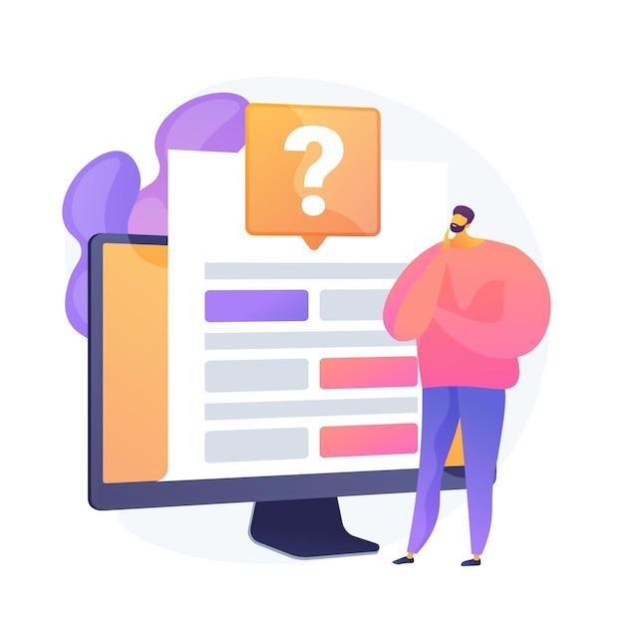
Vérifiez vos connaissances !
Image by vectorjuice on Freepik

Slide 35
1. Lequel des mots de passe suivants est le plus fort ?
Une seule réponse est correcte !
A. John1234
B. John1990
C. John051190
D. J0Hn!2nO
Notes:
La bonne réponse est D.

Slide 36
2. Parmi les éléments suivants, lesquels sont des données à caractère personnel ?
Une seule réponse est correcte !
A. Adresse IP
B. Adresse électronique
C. Tous
D. Cookies dans un navigateur
Notes:
La bonne réponse est C.

Slide 37
3. Lorsque le symbole du cadenas apparaît dans le navigateur, cela signifie que le navigateur a verrouillé la page parce qu'elle n'est pas sécurisée.
Oui, c’est vrai
Non, c’est faux
Notes:
La bonne réponse est non.

Slide 38
4. Lequel des éléments suivants n'est PAS une donnée personnelle sensible ?
Une seule réponse est correcte !
A. Photos
B. Adresse du domicile
C. Données relatives à la santé
D. Opinions politiques
Notes:
La bonne réponse est B

Slide 39
5. L'expéditeur peut-il être un indicateur du caractère indésirable d'un courrier électronique ?
Qui
Non
Notes:
La bonne réponse est oui

Slide 40
6. Que ne devez-vous jamais faire si vous recevez un prétendu courrier indésirable ?
Une seule réponse est correcte !
A. Supprimer l'e-mail
B. Vérifier l'émetteur
C. Vérifier le sujet
D. Répondre et demander s'il s'agit d'un spam
Notes:
La bonne réponse est D.

Slide 41
Félicitations ! Vous avez terminé ce module !
Financé par l'Union européenne. Les points de vue et opinions exprimés n'engagent que leurs auteurs et ne reflètent pas nécessairement ceux de l'Union européenne ou de l'Agence exécutive européenne pour l'éducation et la culture (EACEA). Ni l'Union européenne ni l'EACEA ne peuvent en être tenus responsables. Numéro de projet : 2023-1-RO01-KA220-ADU-000157797

